Slide 1
Binomialverteilung
Herleitung, Erklärung, Beispiele
Von Bun

Slide 2
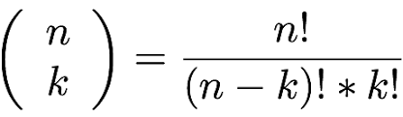
Binomialkoeffizient kurze Wiederholung
Sprechweise: n über k
Es gibt
Möglichkeiten, aus n Elementen k Elemente auszuwählen, wenn die Reihenfolge keine Rolle spielt

Slide 3

Du bist Trainer
In deinem Fußballteam stehen Dir 18 aktive Feldspieler für 10 Positionen zur Verfügung
Interpretiere den Ausdruck 18 über 10 im gegebenen Kontext

Slide 4
Bernoulli- Experiment
Man spricht bei einem Zufallsversuch von einem Bernoulli- Experiment, wenn folgende Bedingungen gelten
Es dürfen nur zwei Ereignisse auftreten- meist: Erfolg& Misserfolg
Die Wahrscheinlichkeit für Erfolg wird meist mit der Erfolgswahrscheinlichkeit p bezeichnet, für Misserfolg mit 1- p (Gegenwahrscheinlichkeit)
Wird ein Bernoulli- Experiment unabhängig voneinander und hintereinander durchgeführt, so spricht man von einer Bernoulli-Kette der Länge n (siehe gleich in einem Beispiel)

Slide 5
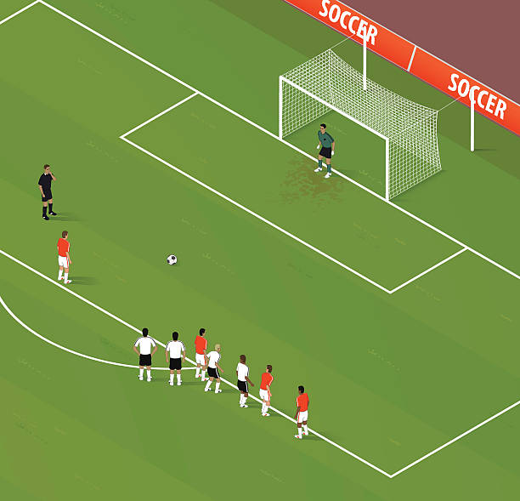
Elfmeter
Es werden 5 Efmeter geschossen mit einer Trefferwahrscheinlichkeit von p= 80%.
Berechne die Wahrscheinlichkeit, dass
Alle Elfmeter verwandelt werden
Nur der dritte Elfmeter verschossen wird
Genau zwei Elfmeter getroffen werden

Slide 6
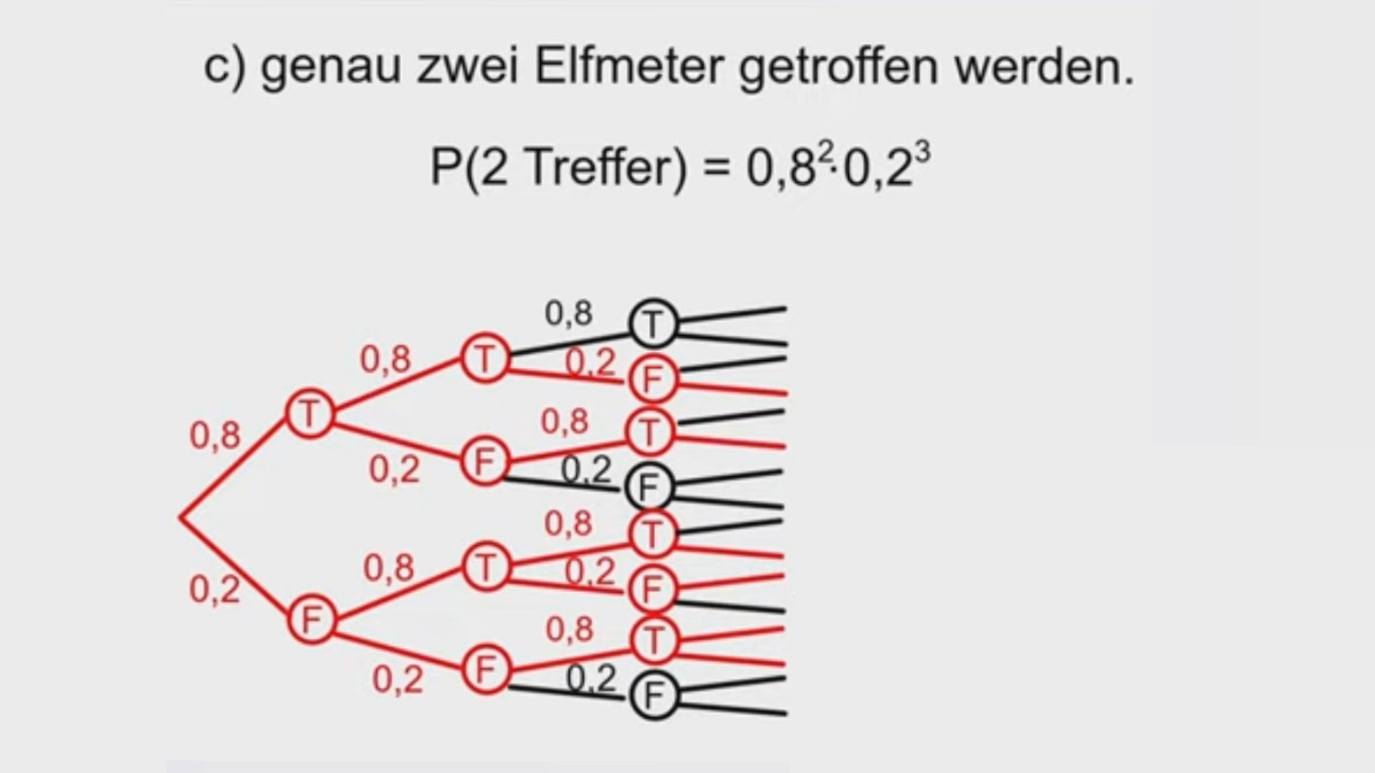

Slide 7
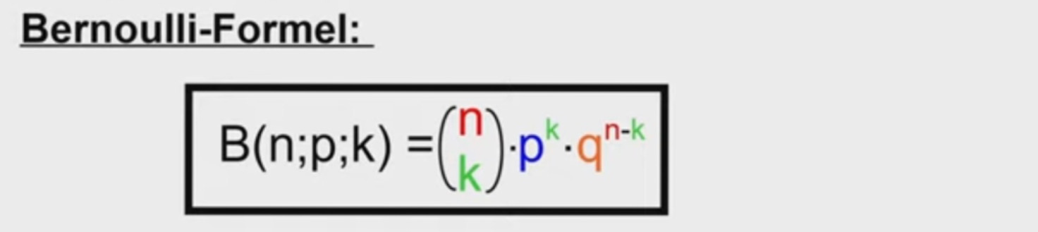
n= Anzahl der Durchgänge
k= gewünschte Trefferanzahl
p=Trefferwahrscheinlichkeit eines Versuchs
q= Gegentrefferwahrscheinlichkeit 1-q

Slide 8
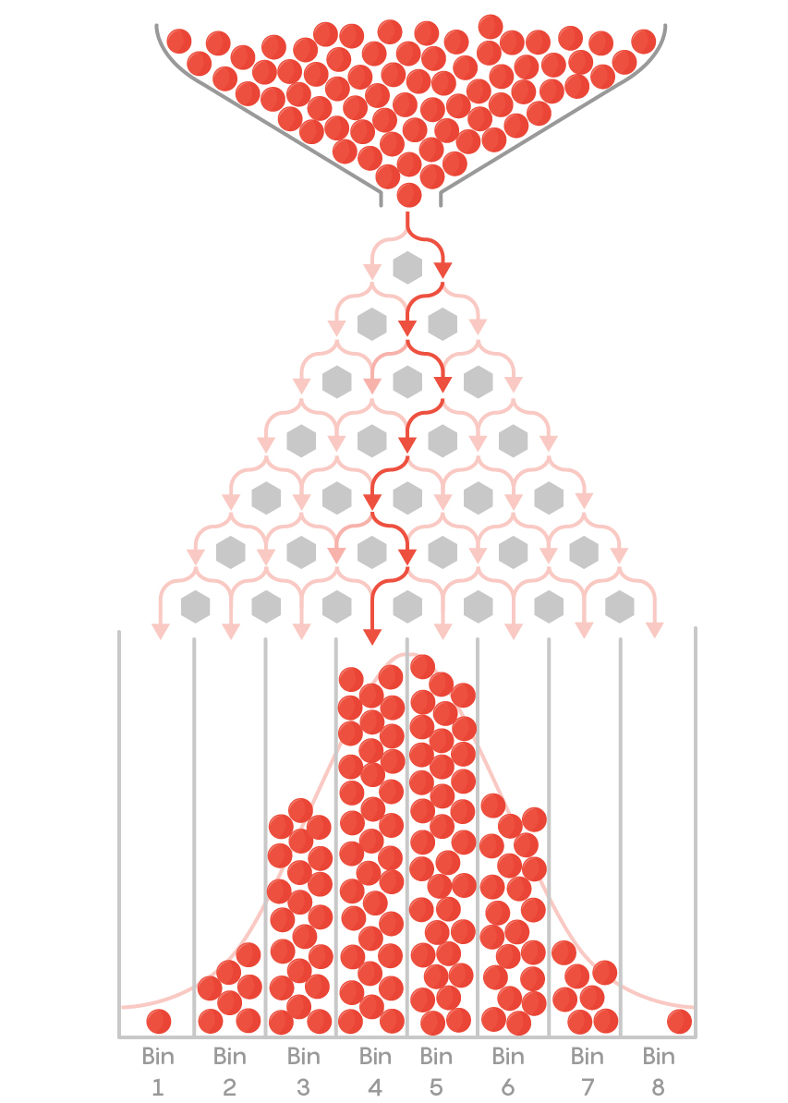
Galton Brett
Meschanisches Modell zur Veranschaulichung der Wahrscheinlichkeitsverteilung
Regelmäsige Anordung von Hindernissen, an denen eine von oben eingeworfene Kugel nach links oder rechts abprallen kann
In den Fächern unten können Sie dann gezählt werden

Slide 9
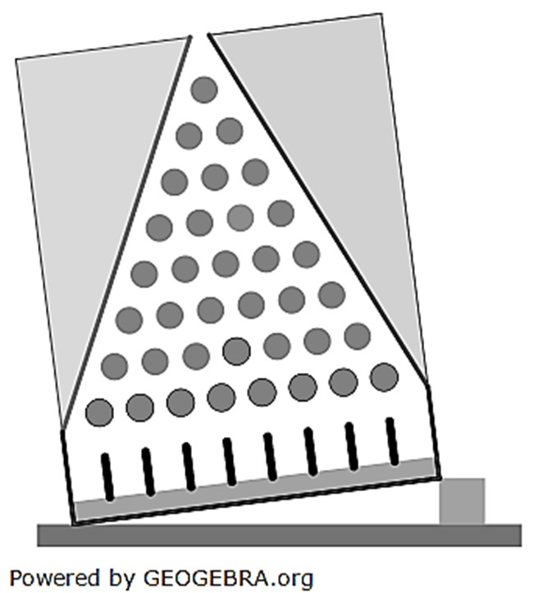
Eine schöne Aufgabe zum Galtonbrett
Jemand stellt ein Galton-Brett der Länge acht schräg auf. Die Schrägstellung ist so, dass die Wahrscheinlichkeit, dass eine Kugel im mittleren Fach landet, den Wert 0,1 hat. Eine Kugel wird in das Galton-Brett gegeben. Ermittelt bitte die Wahrscheinlichkeit, dass die Kugel an den Stiften nach links abprallt.

Slide 10
Vertiefung des Themas anhand vieler Beispiele
a) Adrian wirft einen Würfel dreimal und notiert die Anzahl der Sechsen.
b) Yassin wirft einen Würfel dreimal und notiert die Augensumme.
c) Nils nimmt aus einer Urne mit 3 weißen und 7 roten Kugeln so lange ohne Zurücklegen Kugeln, bis die erste rote Kugel erscheint.
d) Freddy nimmt aus einer Urne mit 3 weißen und 7 roten Kugeln 4-mal mit Zurücklegen jeweils eine Kugel.
e) Bei einem Glücksrad erscheint in 50% aller Fälle eine 1, in jeweils 25% der Fälle eine 2 bzw. eine 3. Wir drehen das Rad viermal und notieren die Ziffern als 4-stellige Zahl.
f) Sebi dreht das Glücksrad aus (e) achtmal. Jedes Mal, wenn die 3 erscheint, erhält man 10 Cent.
g) Felix und Flo drehen das Glücksrad aus (e) so oft, bis die 3 erscheint, höchstens jedoch fünfmal.

Slide 11
Binomialverteilung Voraussetzung
Quick reminder
Die einzelnen Zufallsexperimente sind unabhängig voneinander
In den einzelnen Zufallsexperimenten gibt es nur zwei mögliche Ergebnisse: Erfolg und Misserfolg
Die Wahrscheinlichkeit für einen Erfolg ist in jedem einzelnen Zufallsexperiment gleich

Slide 12
Danke für eure Aufmerksamkeit und hoffentlich konntet ihr etwas lernen
LG Bun

